Slide 1
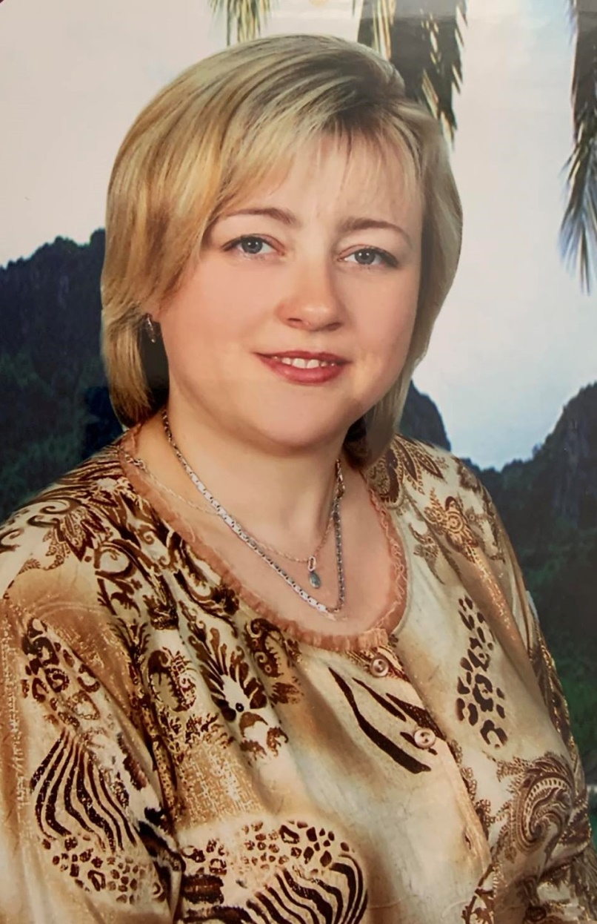
Козлівський ліцей
Козлівської селищної ради
Досвід роботи
практичного психолога
Бучинської
Ольги Володиимирівни

Slide 2


Тема:
«Профілактика девіантної поведінки школярів засобами превентивного виховання»

Slide 3

Мета: формувати в учнів сталої відповідальної поведінки, сформованості імунітету до поведінки, яка не відповідає загальноприйнятим нормам

Slide 4
  Дана мета реалізується через ряд завдань:
  1) посилити профілактичну роботу з подолання правопорушень, злочинності серед неповнолітніх;
  2) здійснювати психологічну підтримку здобувачів освіти з числа ВПО , зокрема тих, хто виїхав за кордон;
  3) допомогти учням адаптуватися до негативних впливів середовища;
  4) виявлення дітей «групи ризику»;
  5) психологічний супровід інклюзивної освіти;
  6) сприяти формуванню в учнів здорового способу життя;
  7) сприяння розвитку творчого потенціалу учнів.

Slide 5
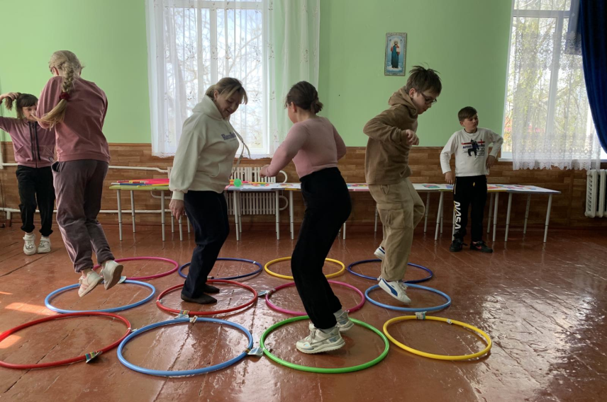
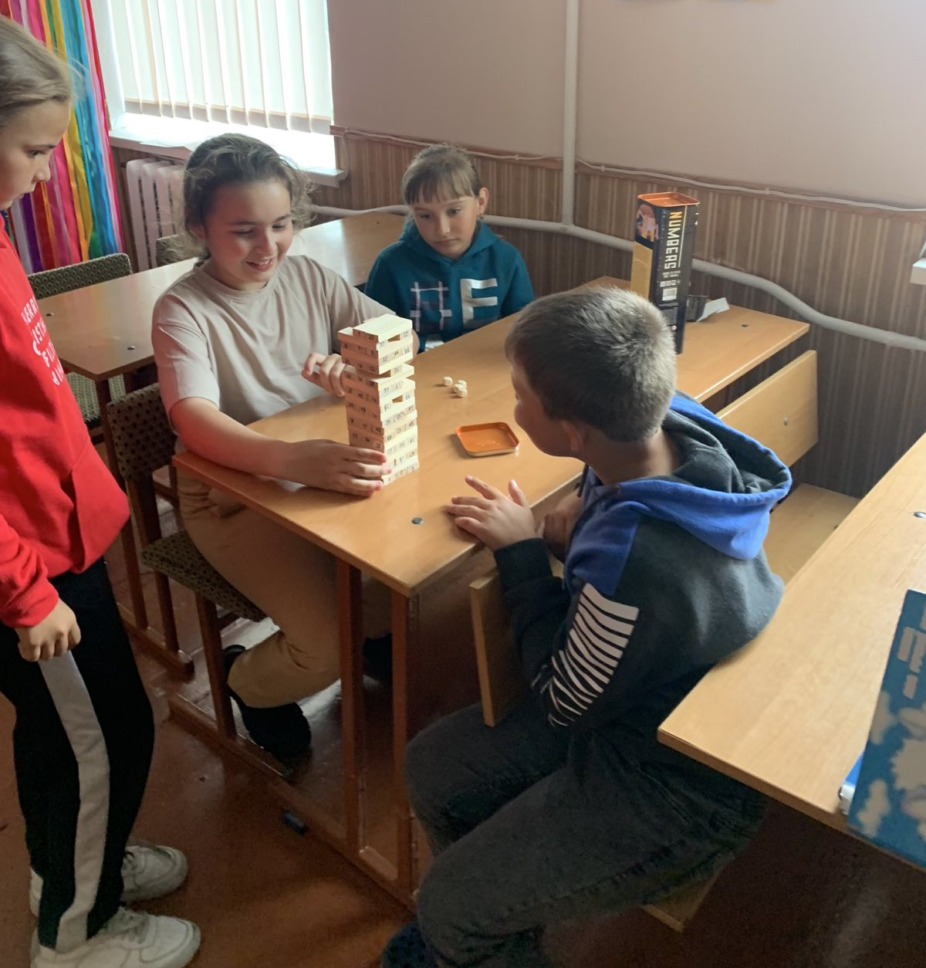
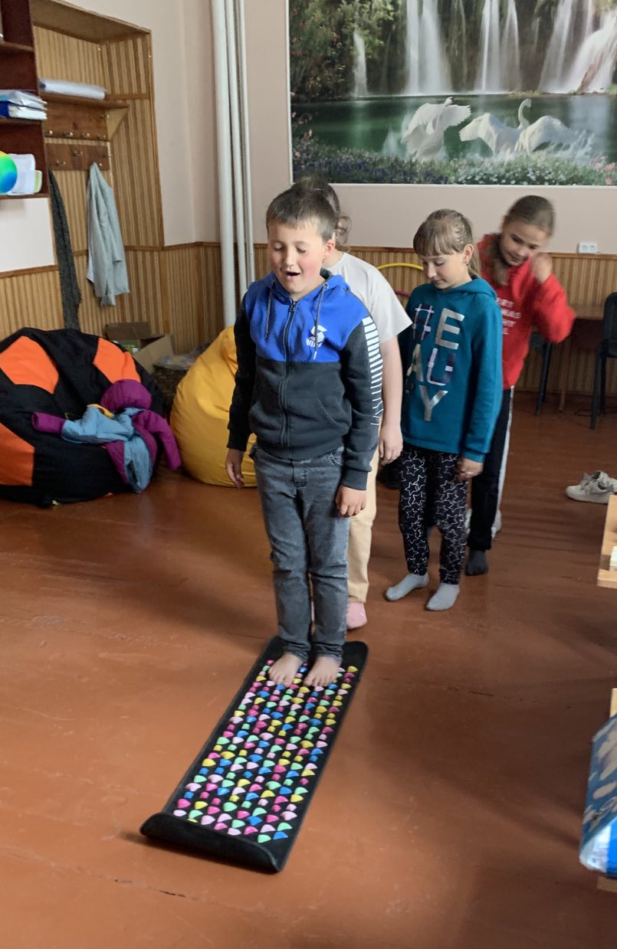
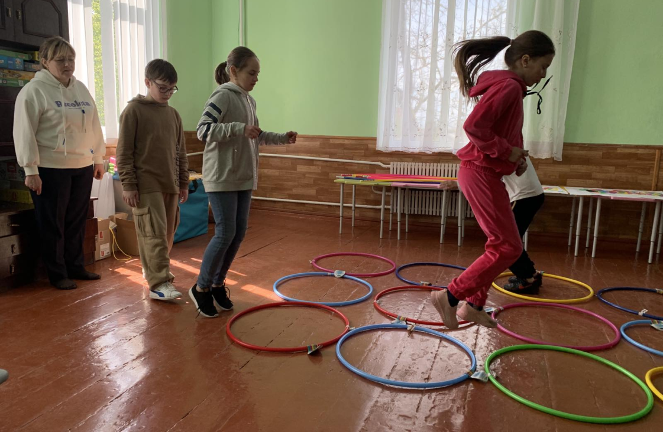
«Рух, ігри, спорт, креативність»

Slide 6
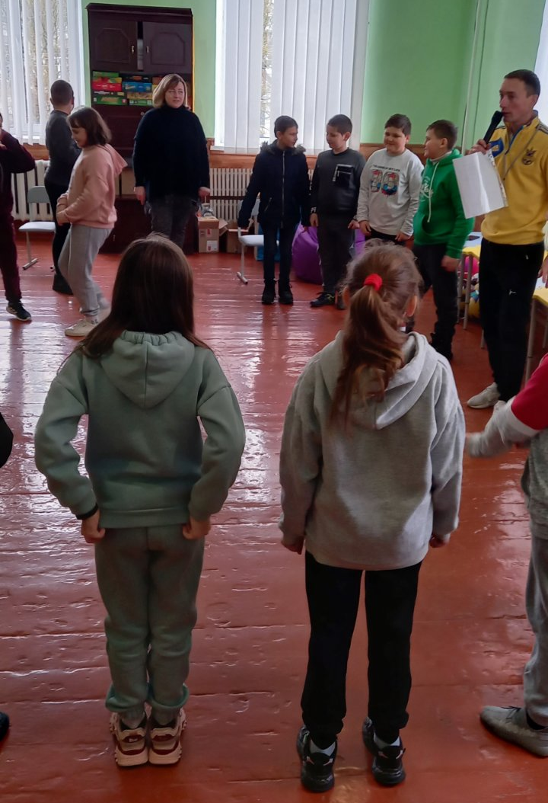
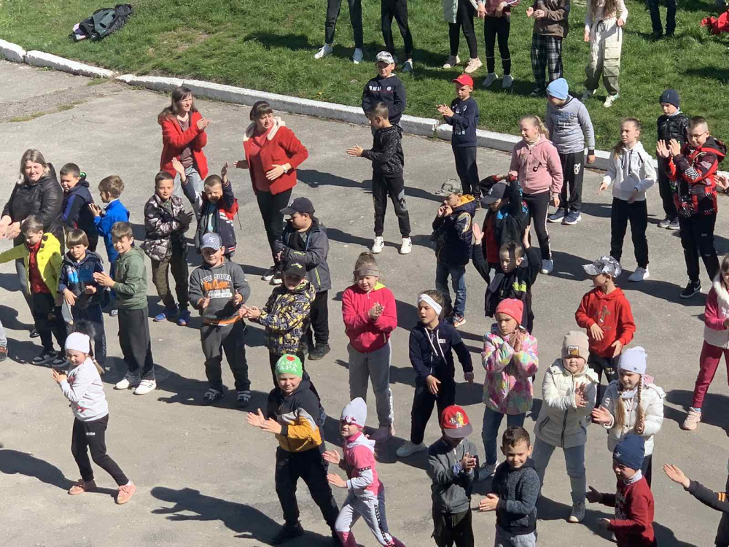
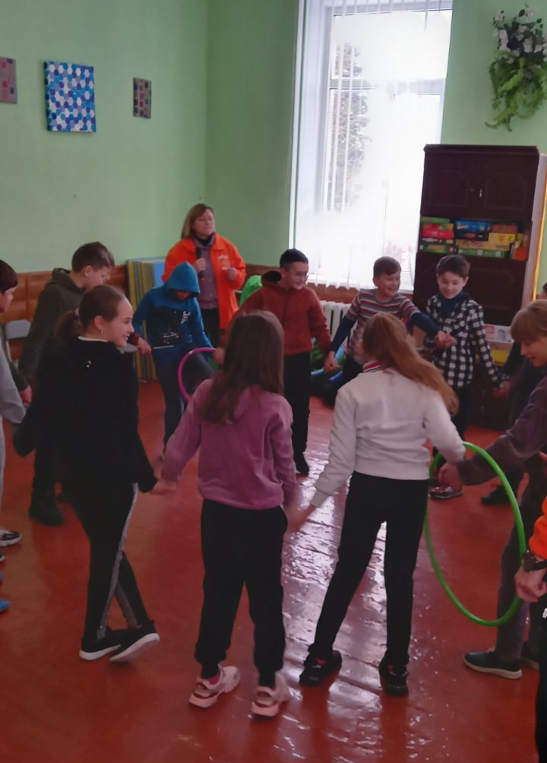
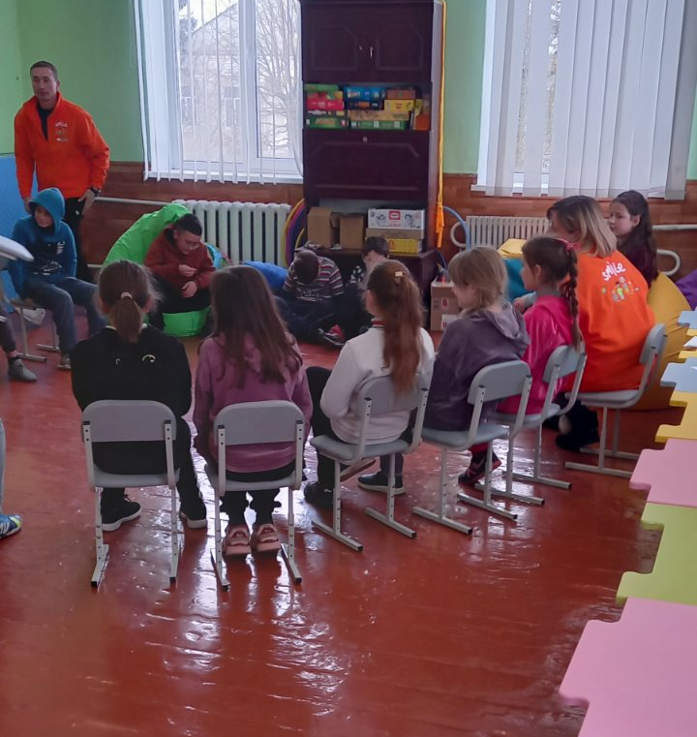
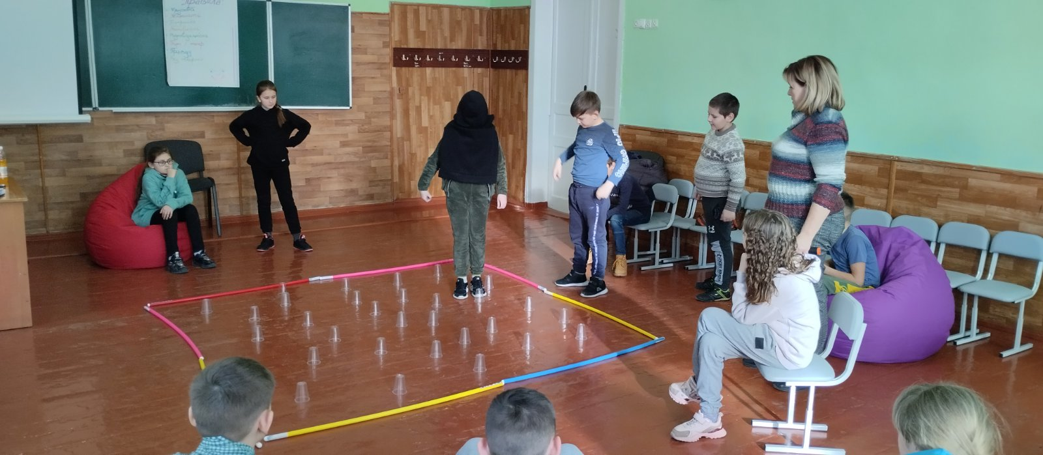

Slide 7
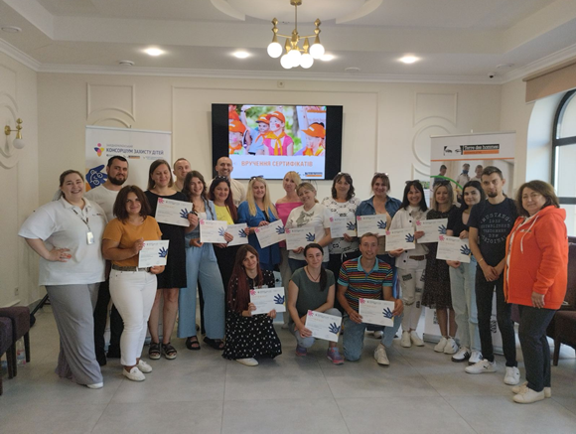
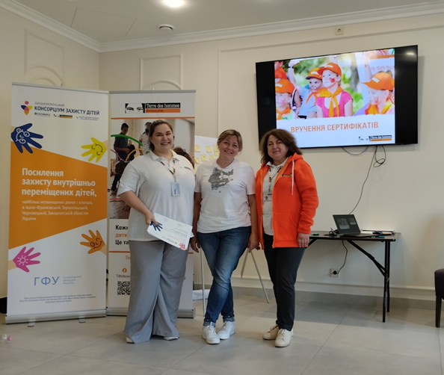
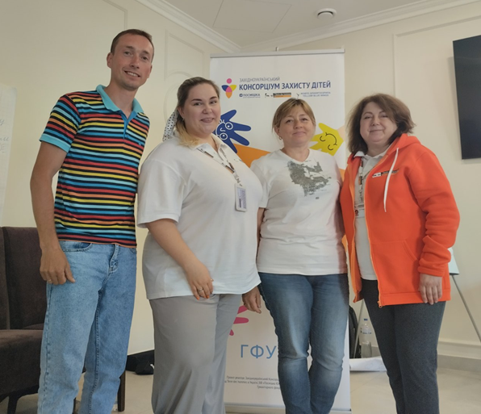
Участь у тренінгу для фасилітаторів
« Рух, ігри, спорт та креативність.
Діяльність просторів дружніх до дитини»

Slide 8
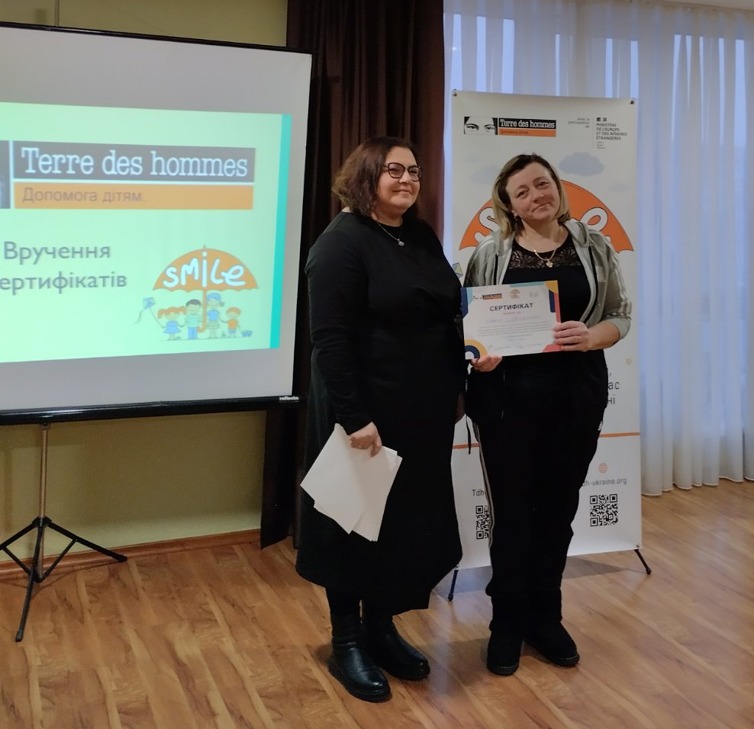
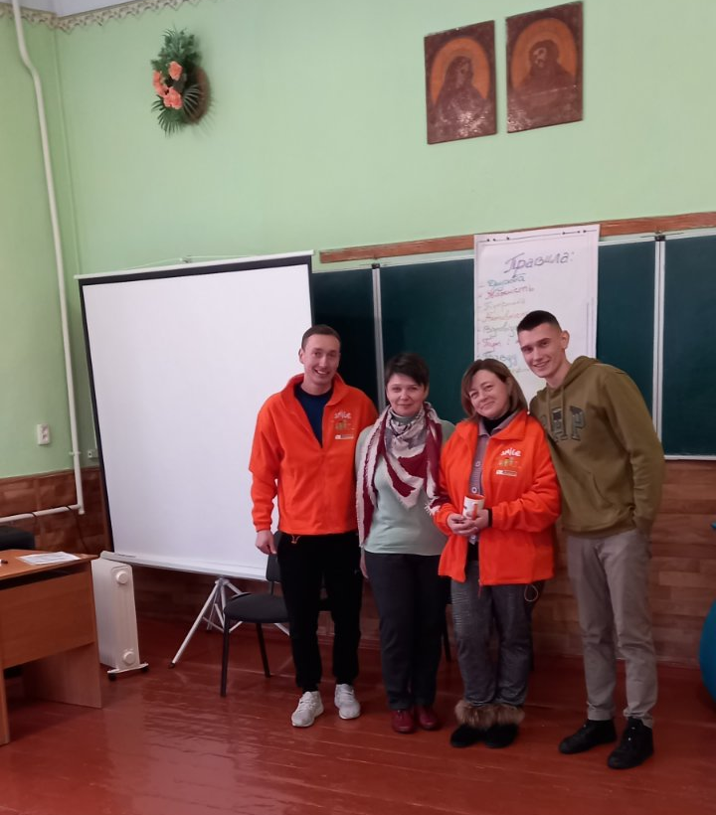

Slide 9
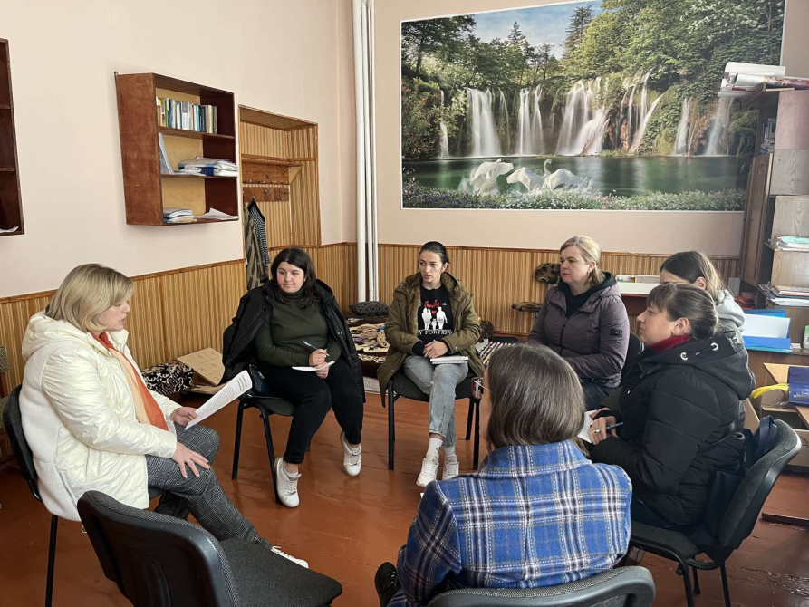
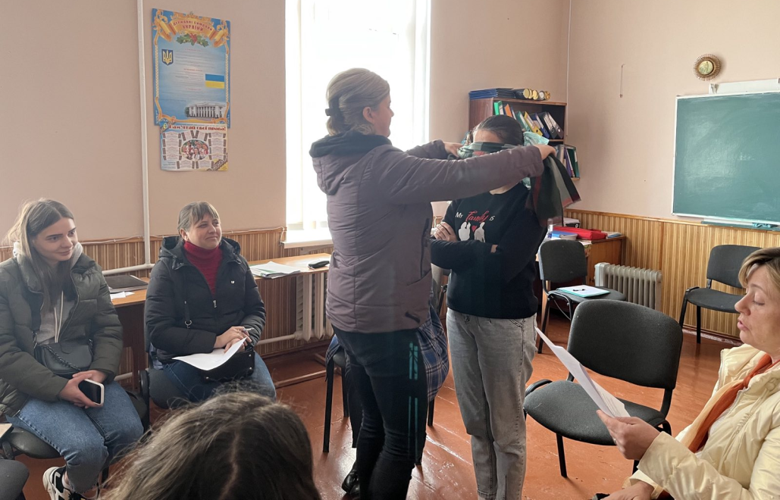
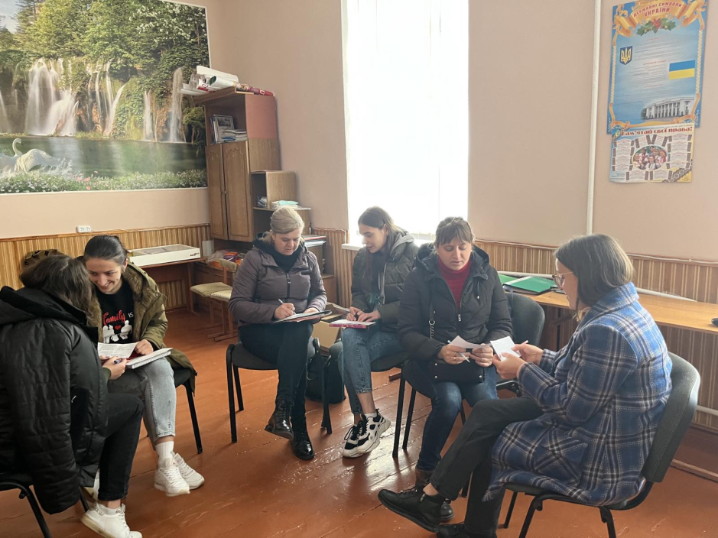
Тренінгове заняття з педагогами
« емоційна компетентність»

Slide 10
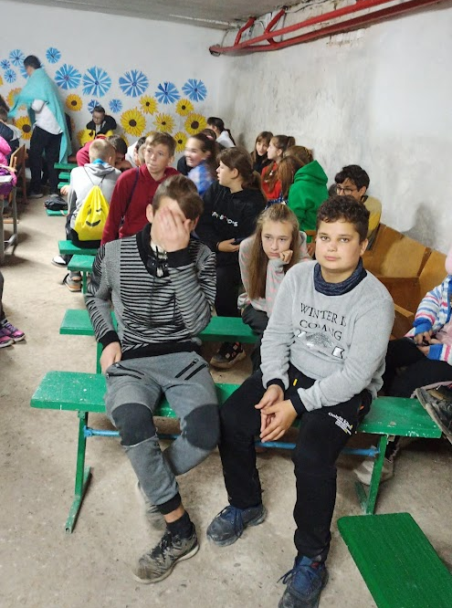
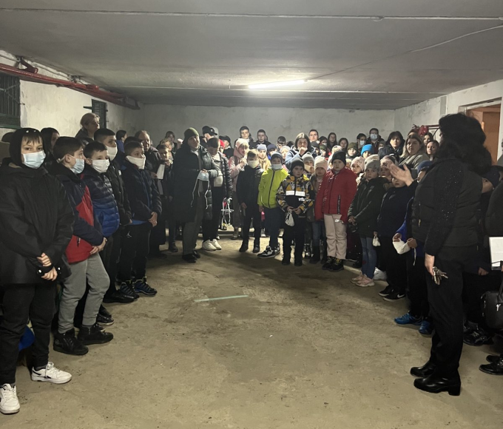
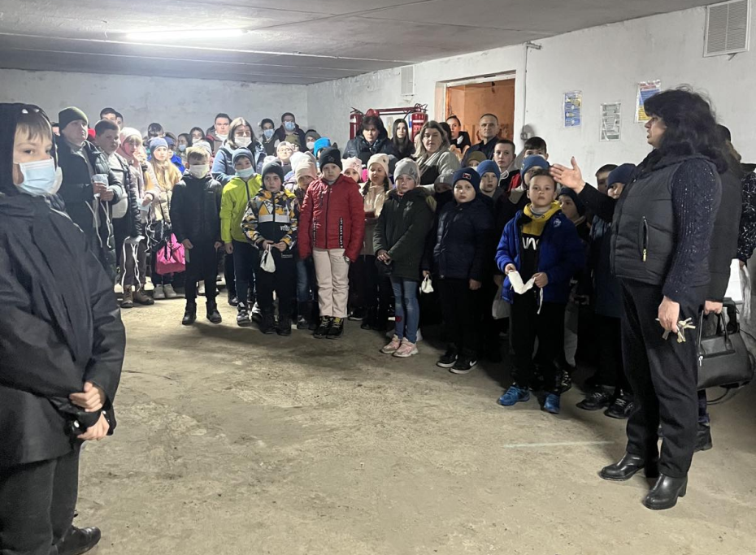
Психологічна підтримка в укритті

Slide 11
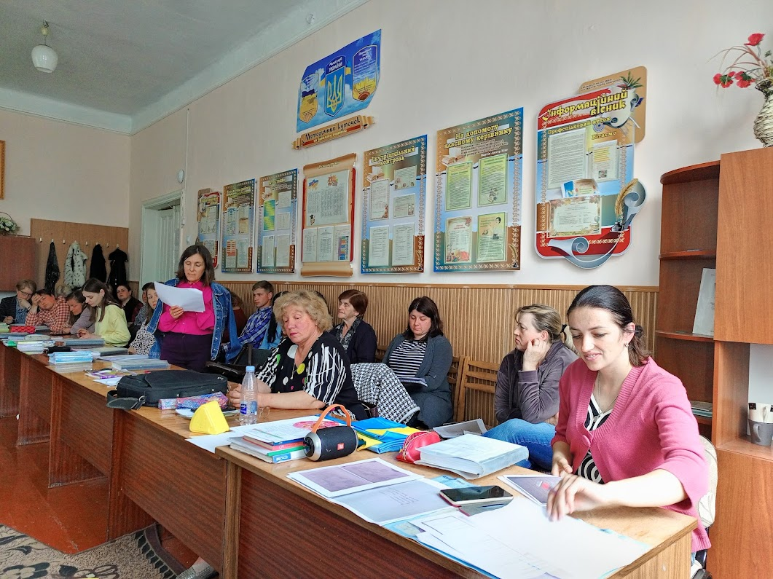
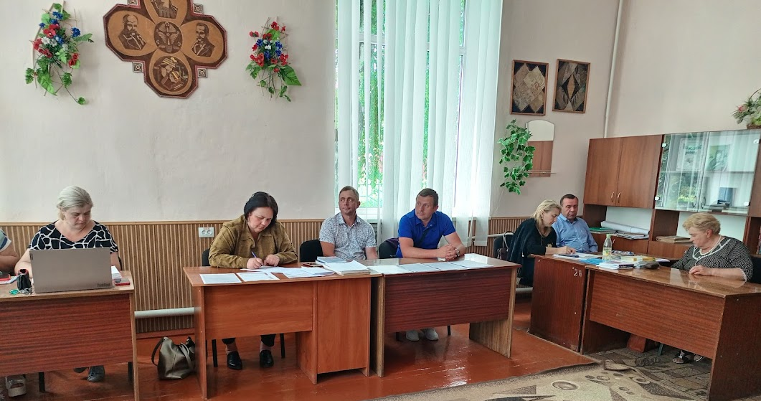
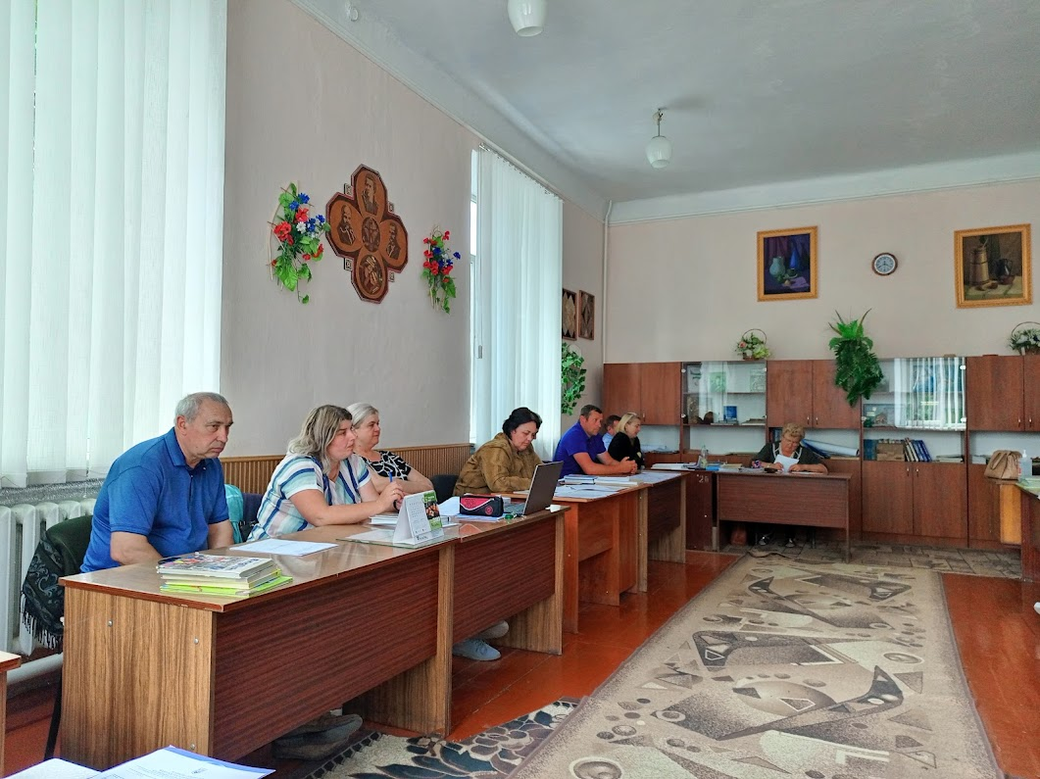
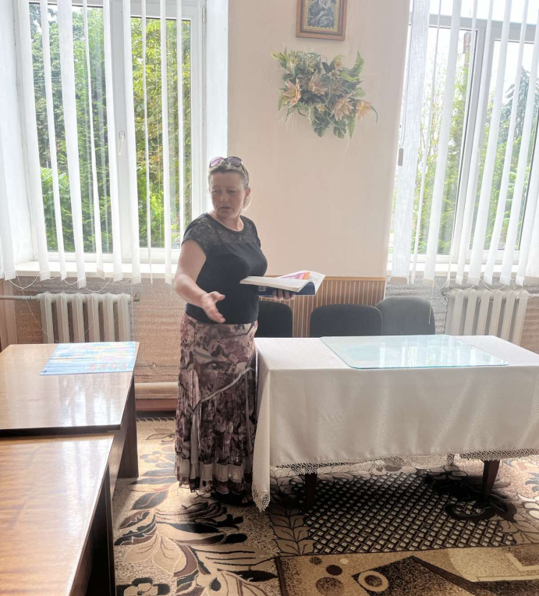
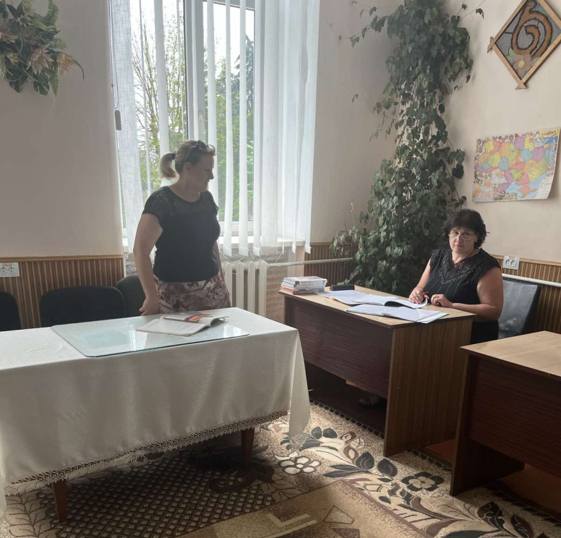
Участь у педагогічніих нарадах

Slide 12
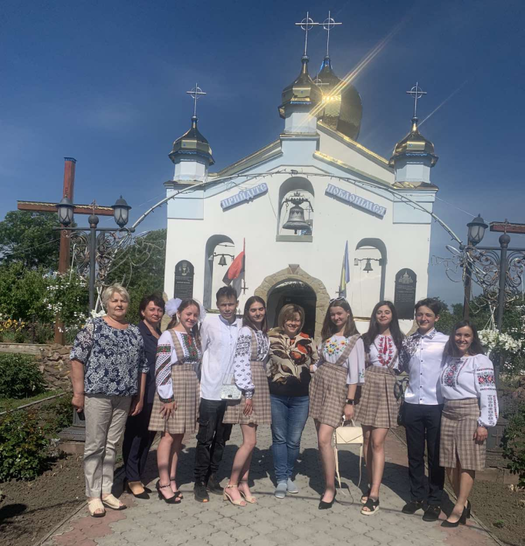
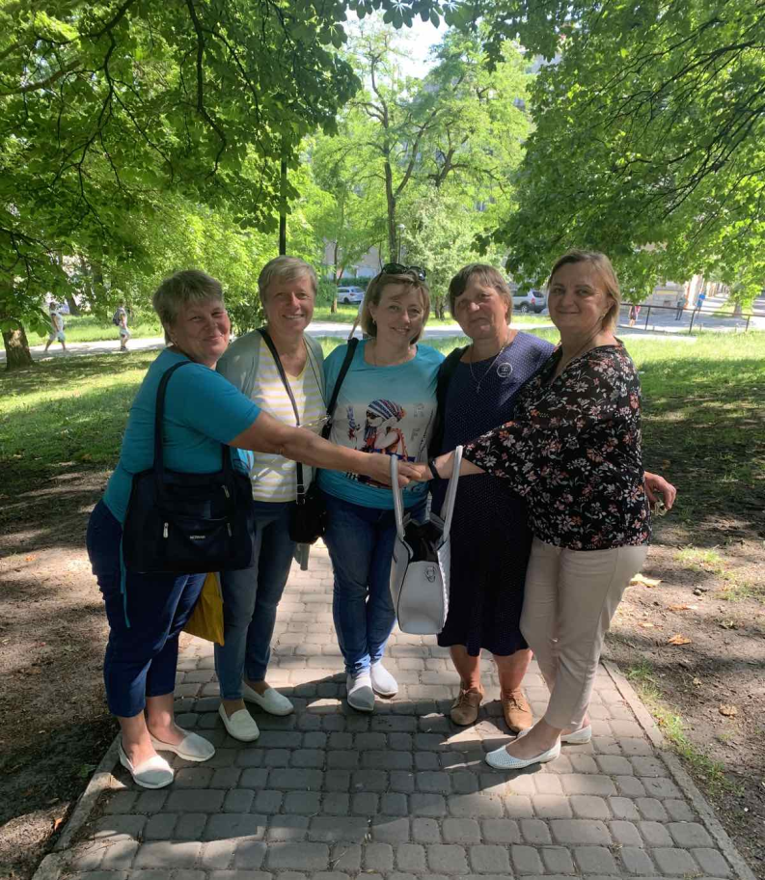
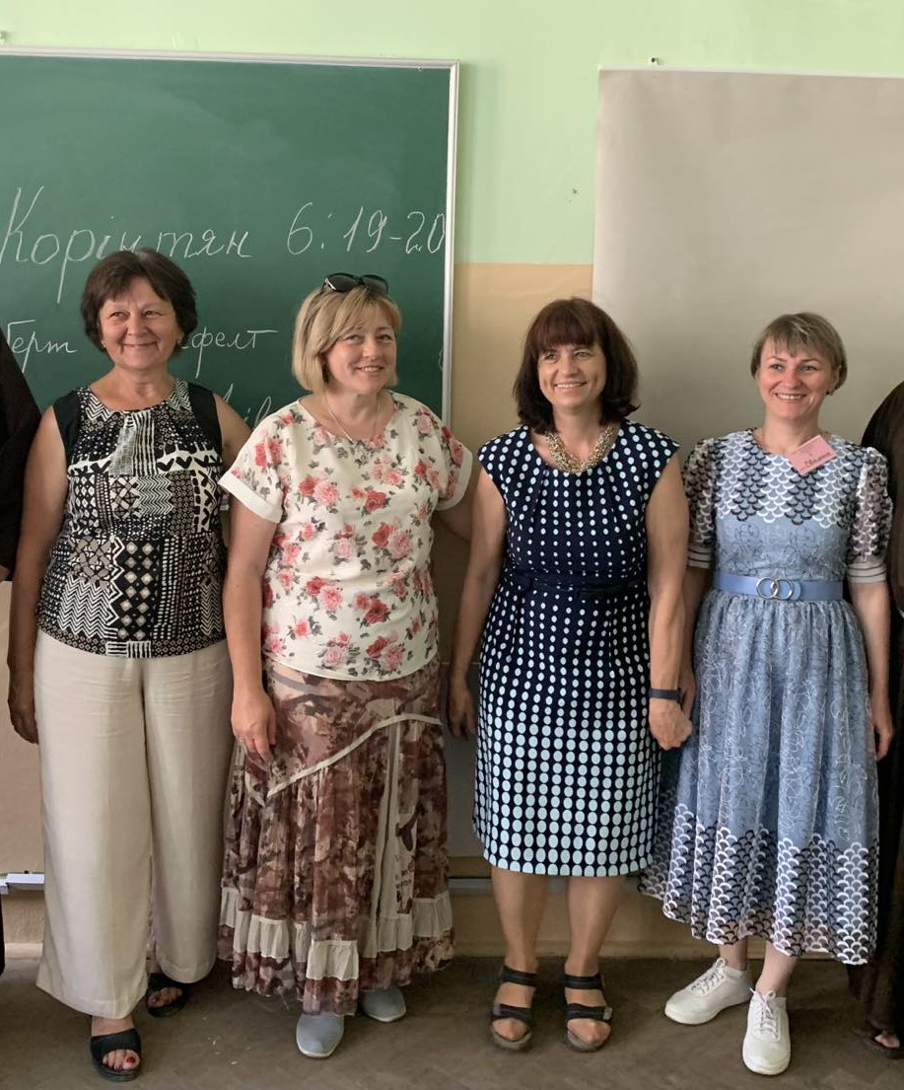
Робота з батьками
НЕТРАДИЦІЙНІ ЗУСТРІЧІ

Slide 13
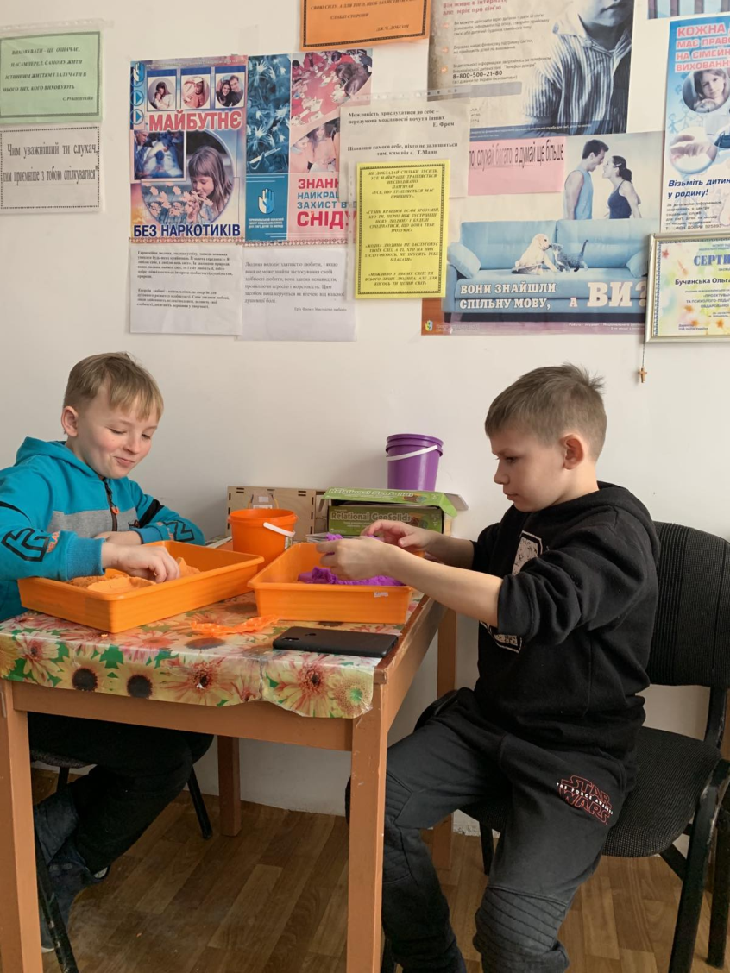
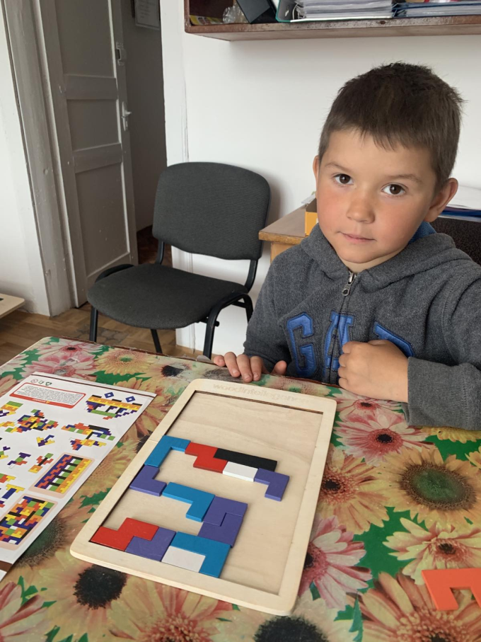
Адаптація учнів ВПО до нових умов навчання

Slide 14
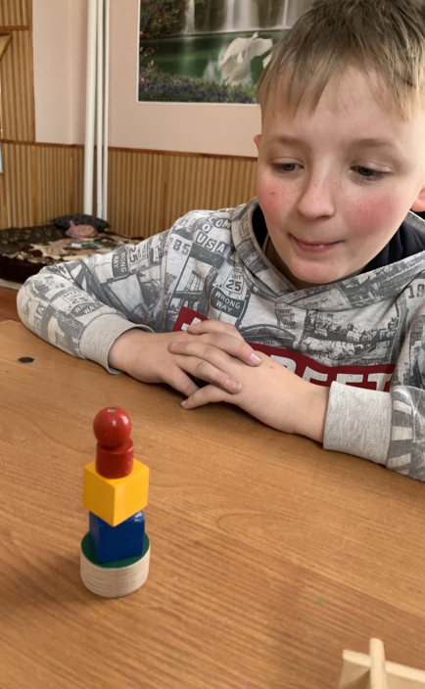
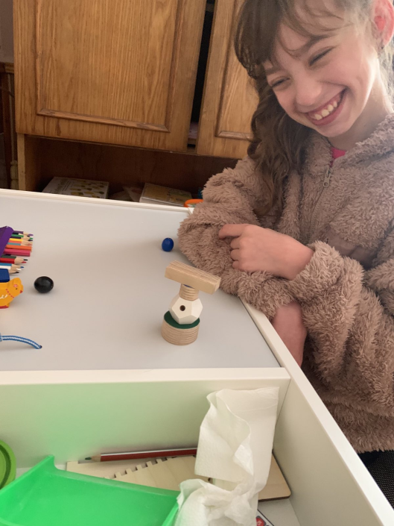
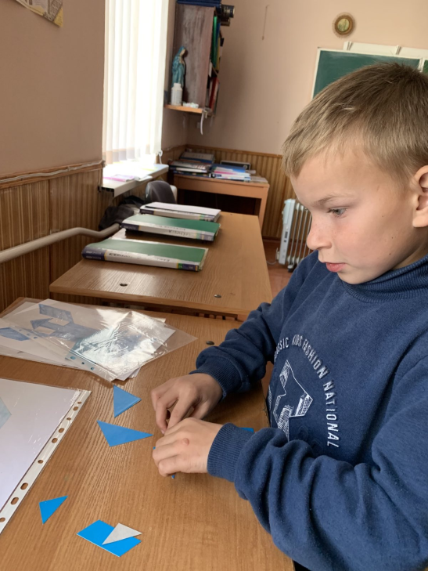
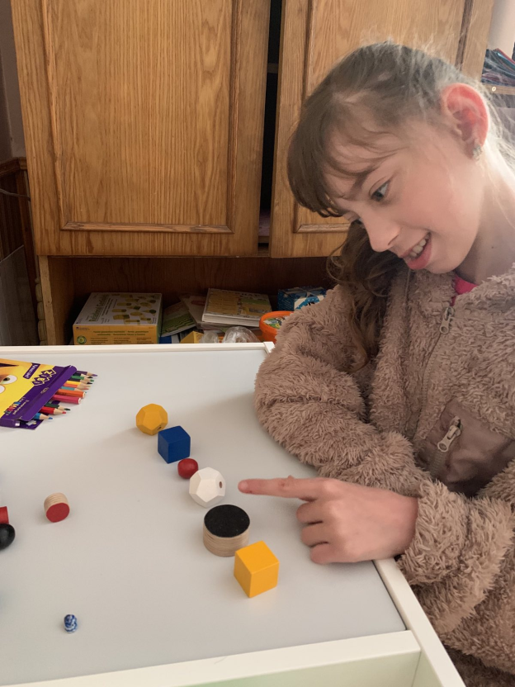
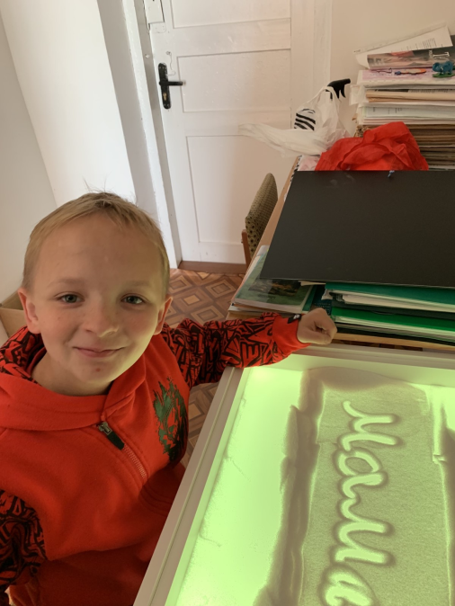
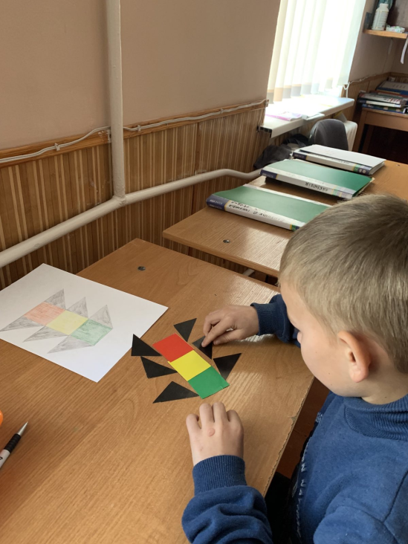
Корекційно-розвиткові заняття для учнів з ООП

Slide 15


